Slide 1
Warm up
Bobo the clown says…
Put your hands on your head!
Put your hands on your legs!
Put your hands on your arms!
Put your hands on your feet!
Put your foot on your leg!

Slide 2
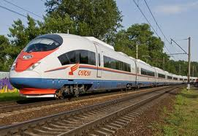
Travel

Slide 3
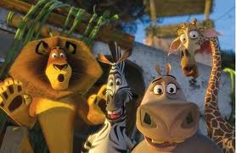
The first station is the Zoo

Slide 4
The 12th of September

Slide 5
What is your name?

Slide 6
The second station is the Intraducing
Hello! - Cәлем!
Hi! – Сәлем!
What is your name? –Сенің атың кім?
My name is Samat – Менің атым Самат
Nice to meet you! – Танысқаныма қуаныштымын!
Nice to meet you too! – Мен де қуаныштымын!
Good bye! - Cау бол!

Slide 7
Көп нүктенің орнын толтыр
H...... - Cәлем!
What .... ...... ...... ...... ? – Сенің атың кім?
My .... ...... ....... – Менің атым Самат
Nice ..... ..... .. – Танысқаныма қуаныштымын!
Good ....... - Cау бол

Slide 8
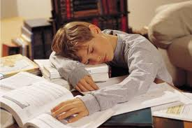
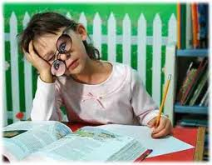
The third station is The home.

Slide 9
Үй жұмысы
7-бет, 2-жаттығуды оқу

Slide 11
Good Bye ,Children!

